Slide 1
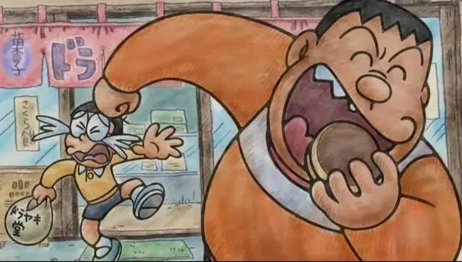
《貪心魔王》

Slide 2
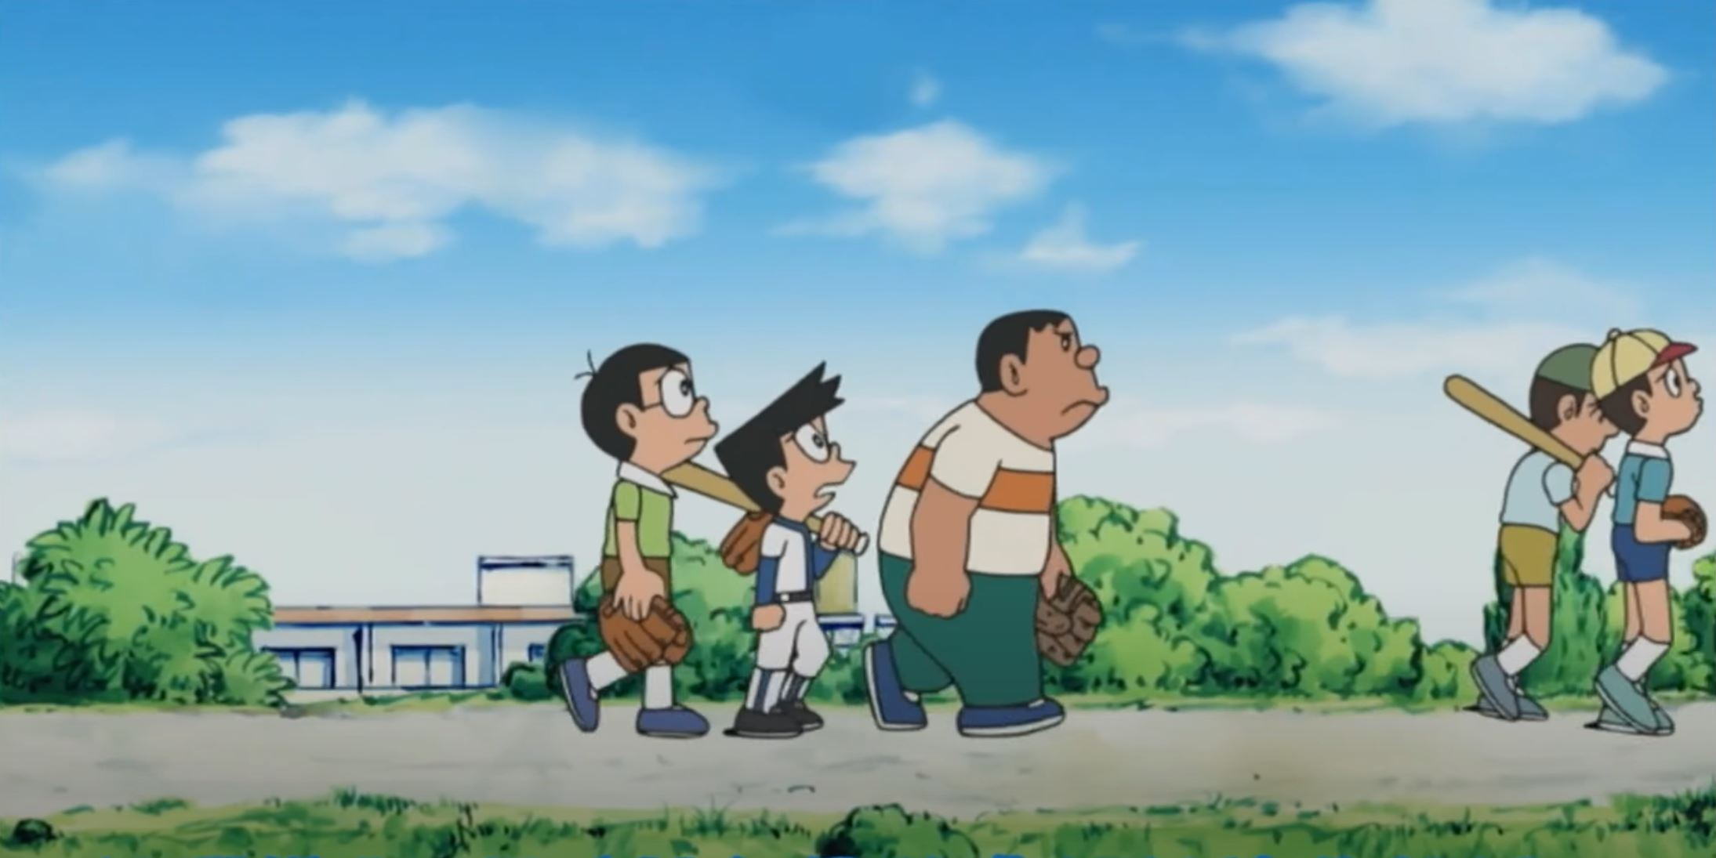
今天，大雄他們在棒球比賽中輸了，大家都感到很失落。

Slide 3
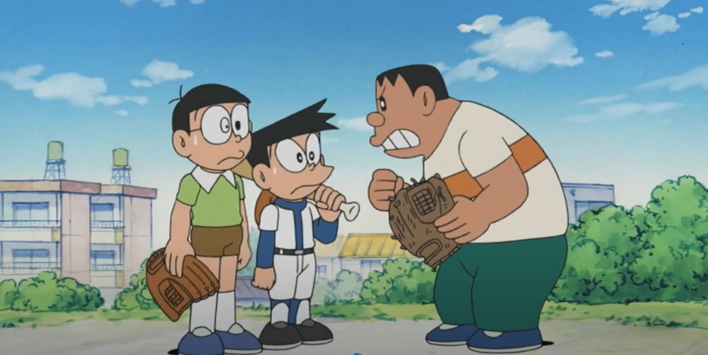
胖虎：“一定是因為我的棒球手套太舊，才害我們輸了。”

Slide 4
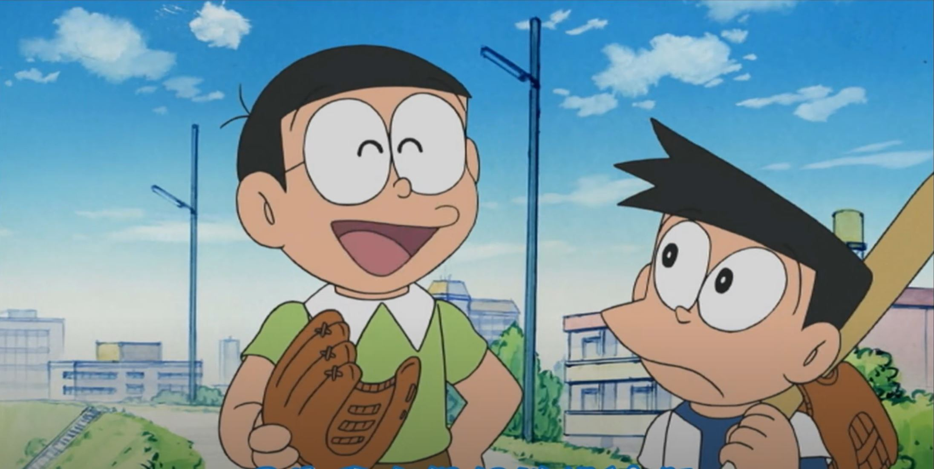
大雄：“胖虎你都不會愛惜手套，你看我的手套，保存得像新的一樣。”

Slide 5
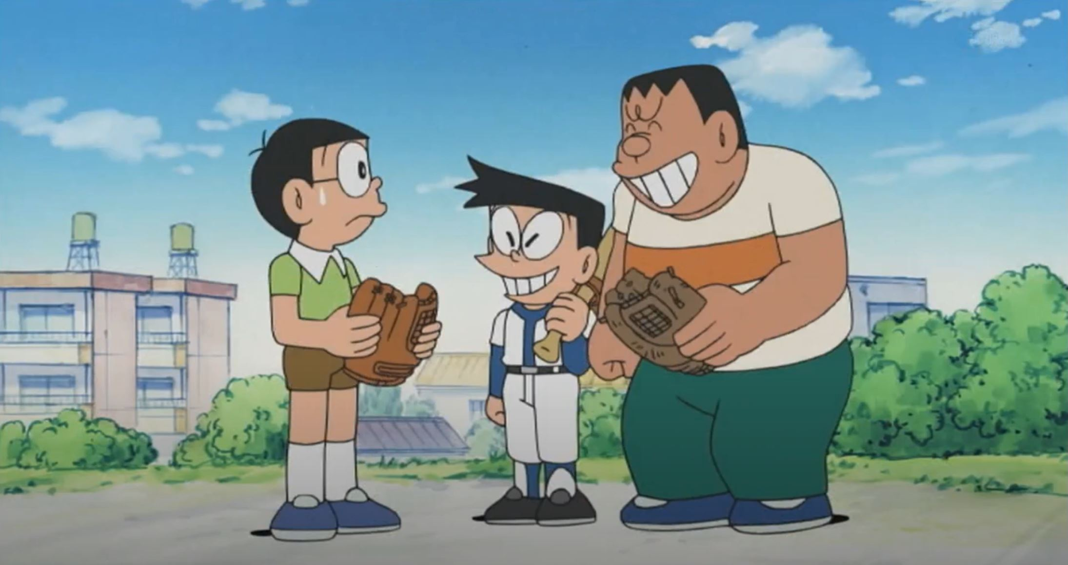
胖虎：“大雄你球技那麽差，用新手套真是太浪費了！不如……”

Slide 6
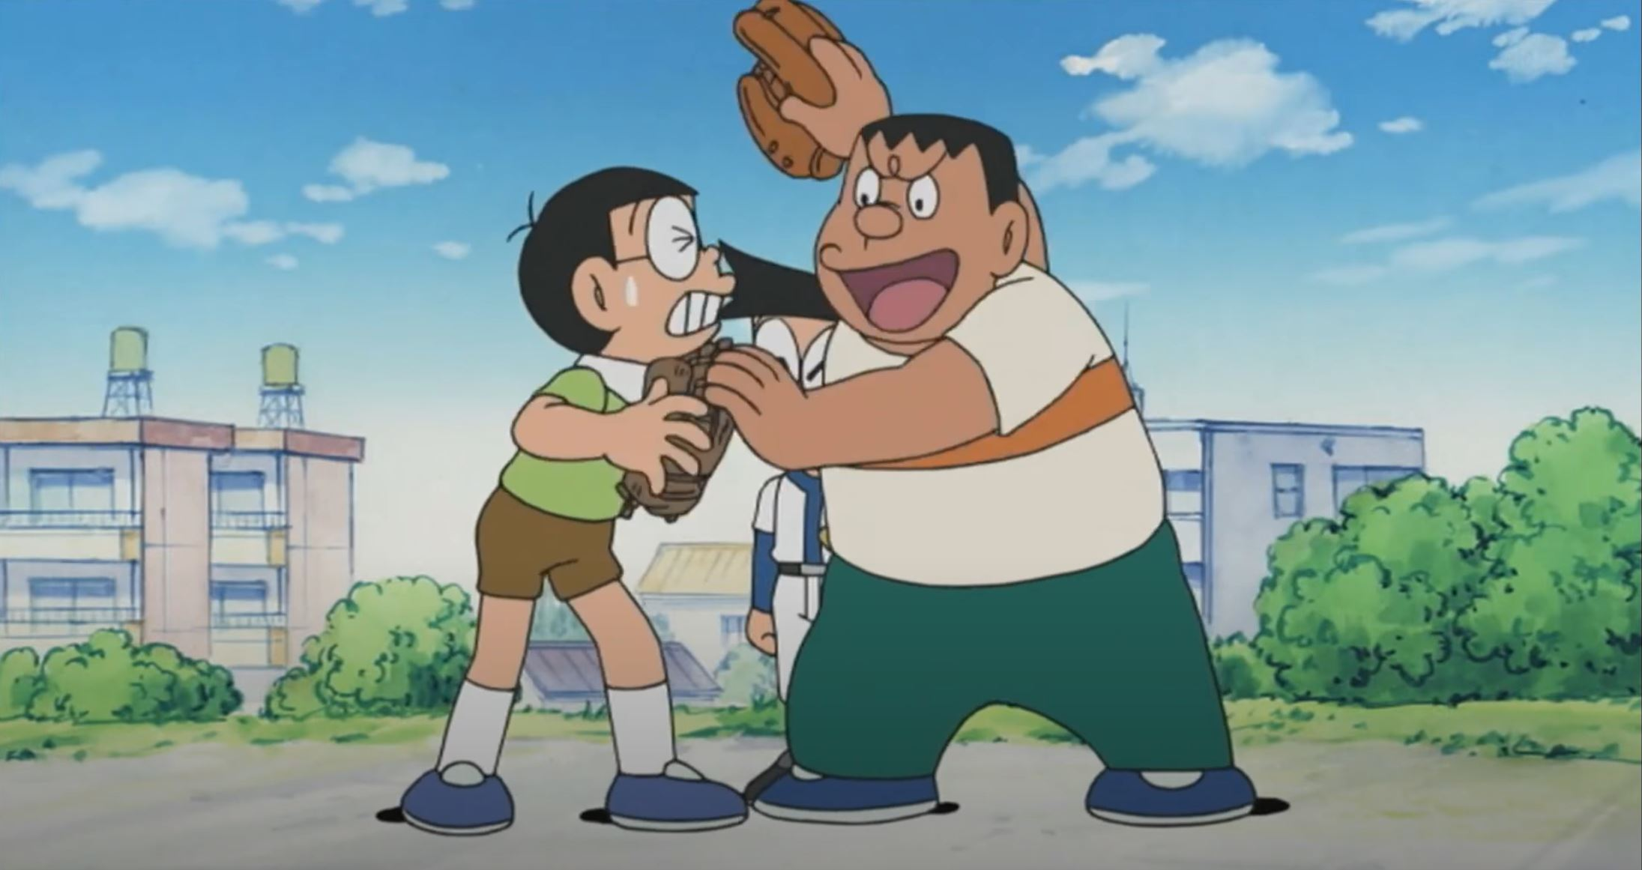
胖虎：“……我們來交換手套吧！”
大雄：“不要！還給我！”
胖虎沒有理會大雄的拒絕，強行與他交換手套後便離開了。

Slide 7
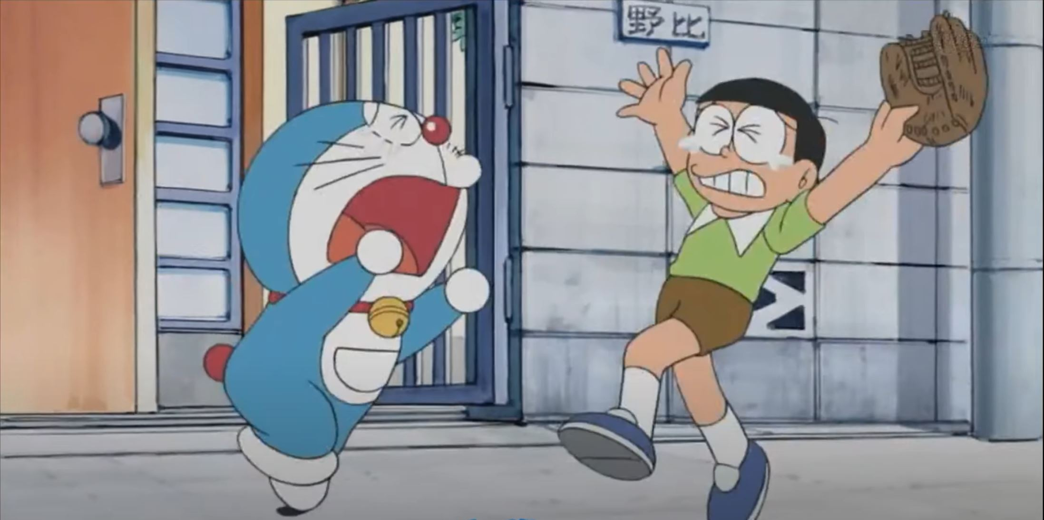
大雄馬上回家找多啦A夢訴苦。
大雄：“嗚～多啦A夢！胖虎把我的新棒球手套換成這個又舊又破的爛手套，你要幫幫我！”

Slide 8
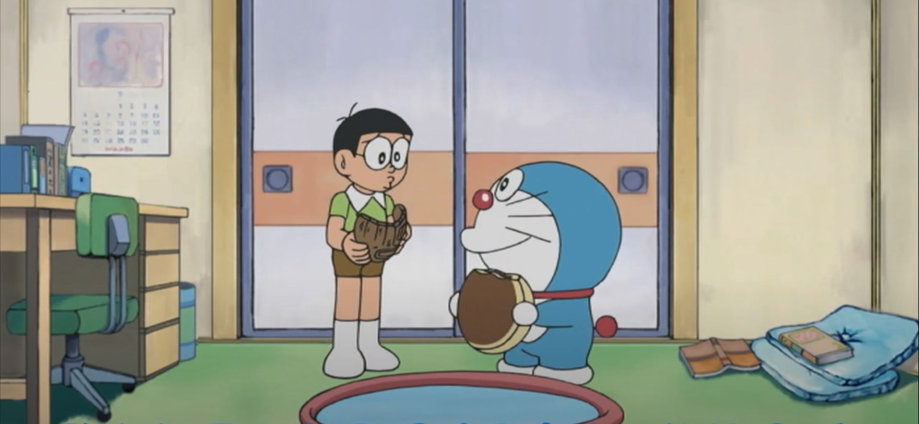
多啦A夢：“胖虎實在太過分了！讓我幫幫你吧。你只要把舊手套丟進這個‘樵夫之泉’，向女神說真話，女神就會奬勵你。”

Slide 9
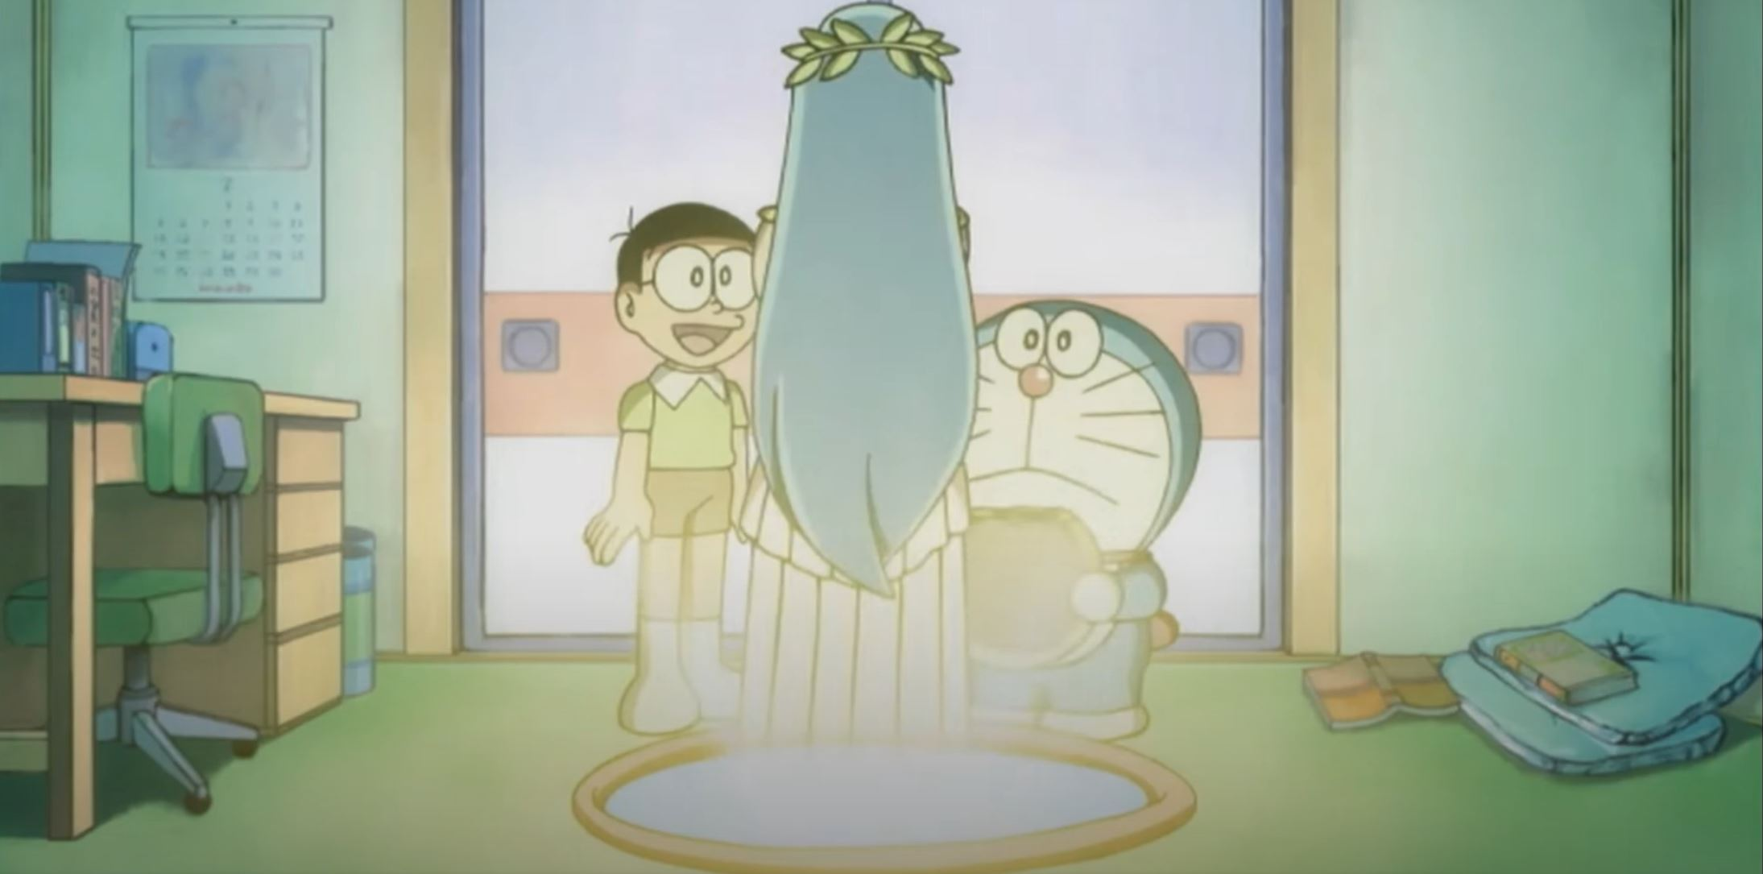
大雄把舊手套丟進水池後，女神出現了。

Slide 10
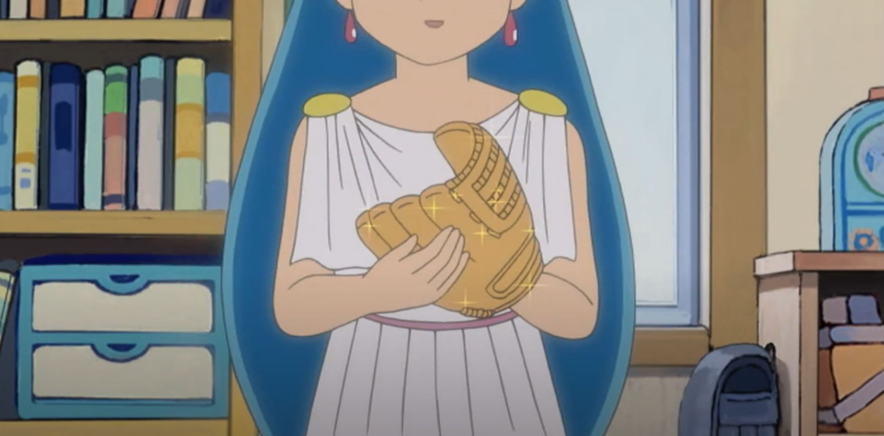
女神：“請問這個新手套是不是你的？”

Slide 11
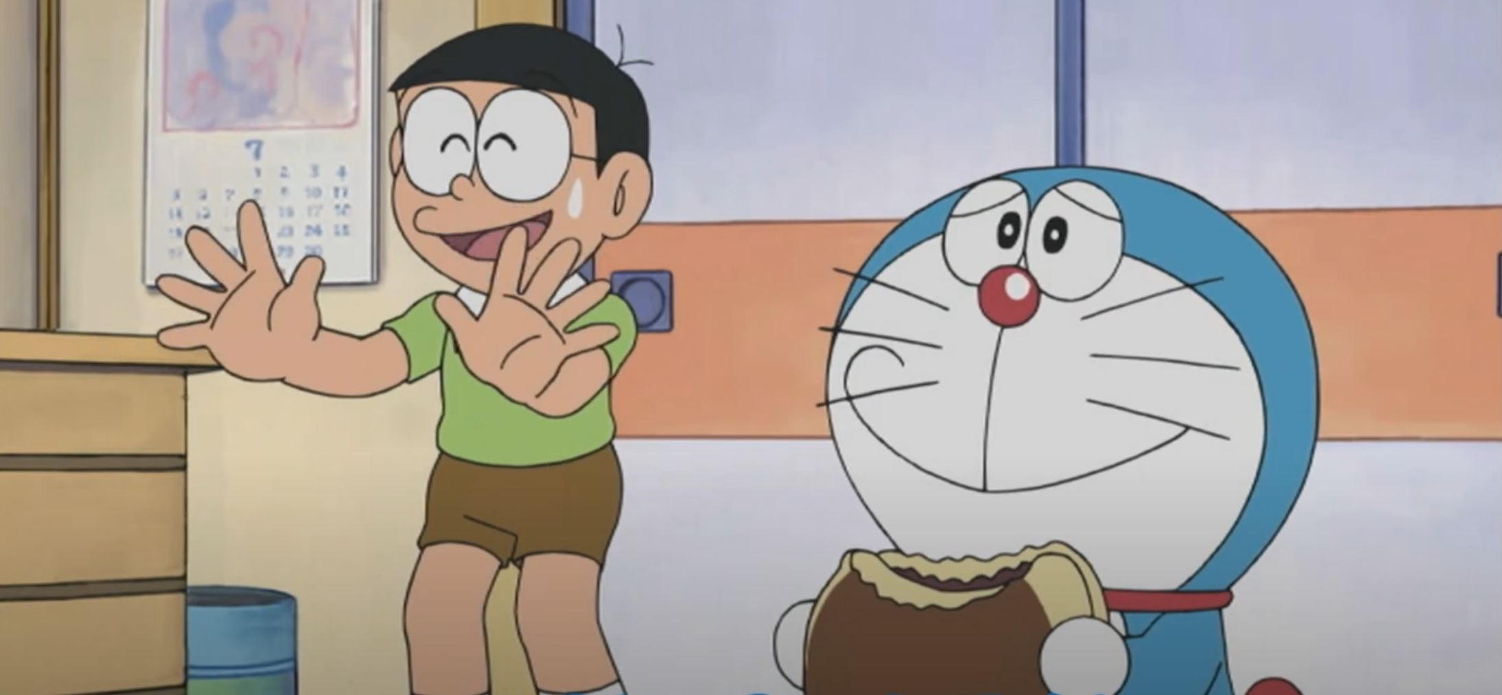
大雄：“不是，當然不是，我的手套是又舊又破的。”

Slide 12
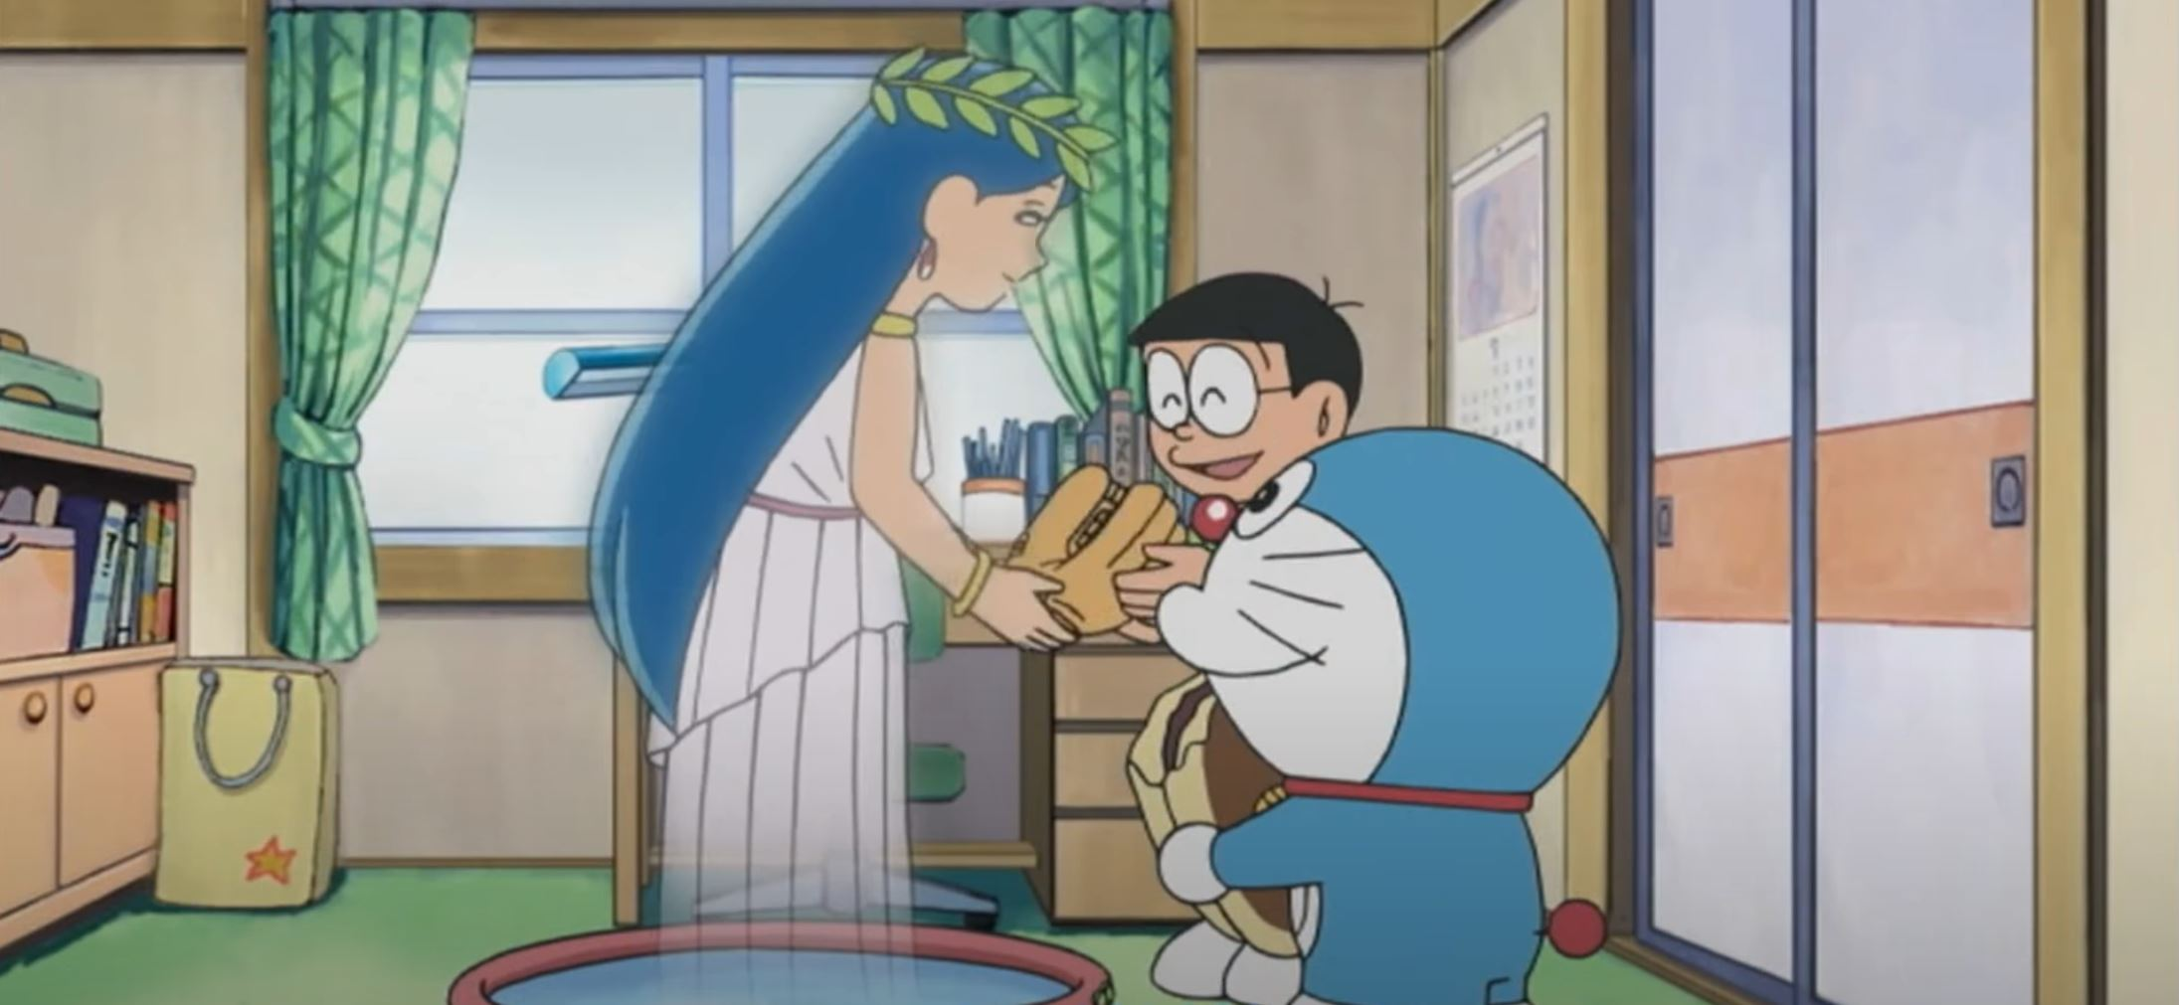
女神：“你真是誠實的好孩子，我就把這個新手套送給你吧。”
大雄：“謝謝你！”

Slide 13
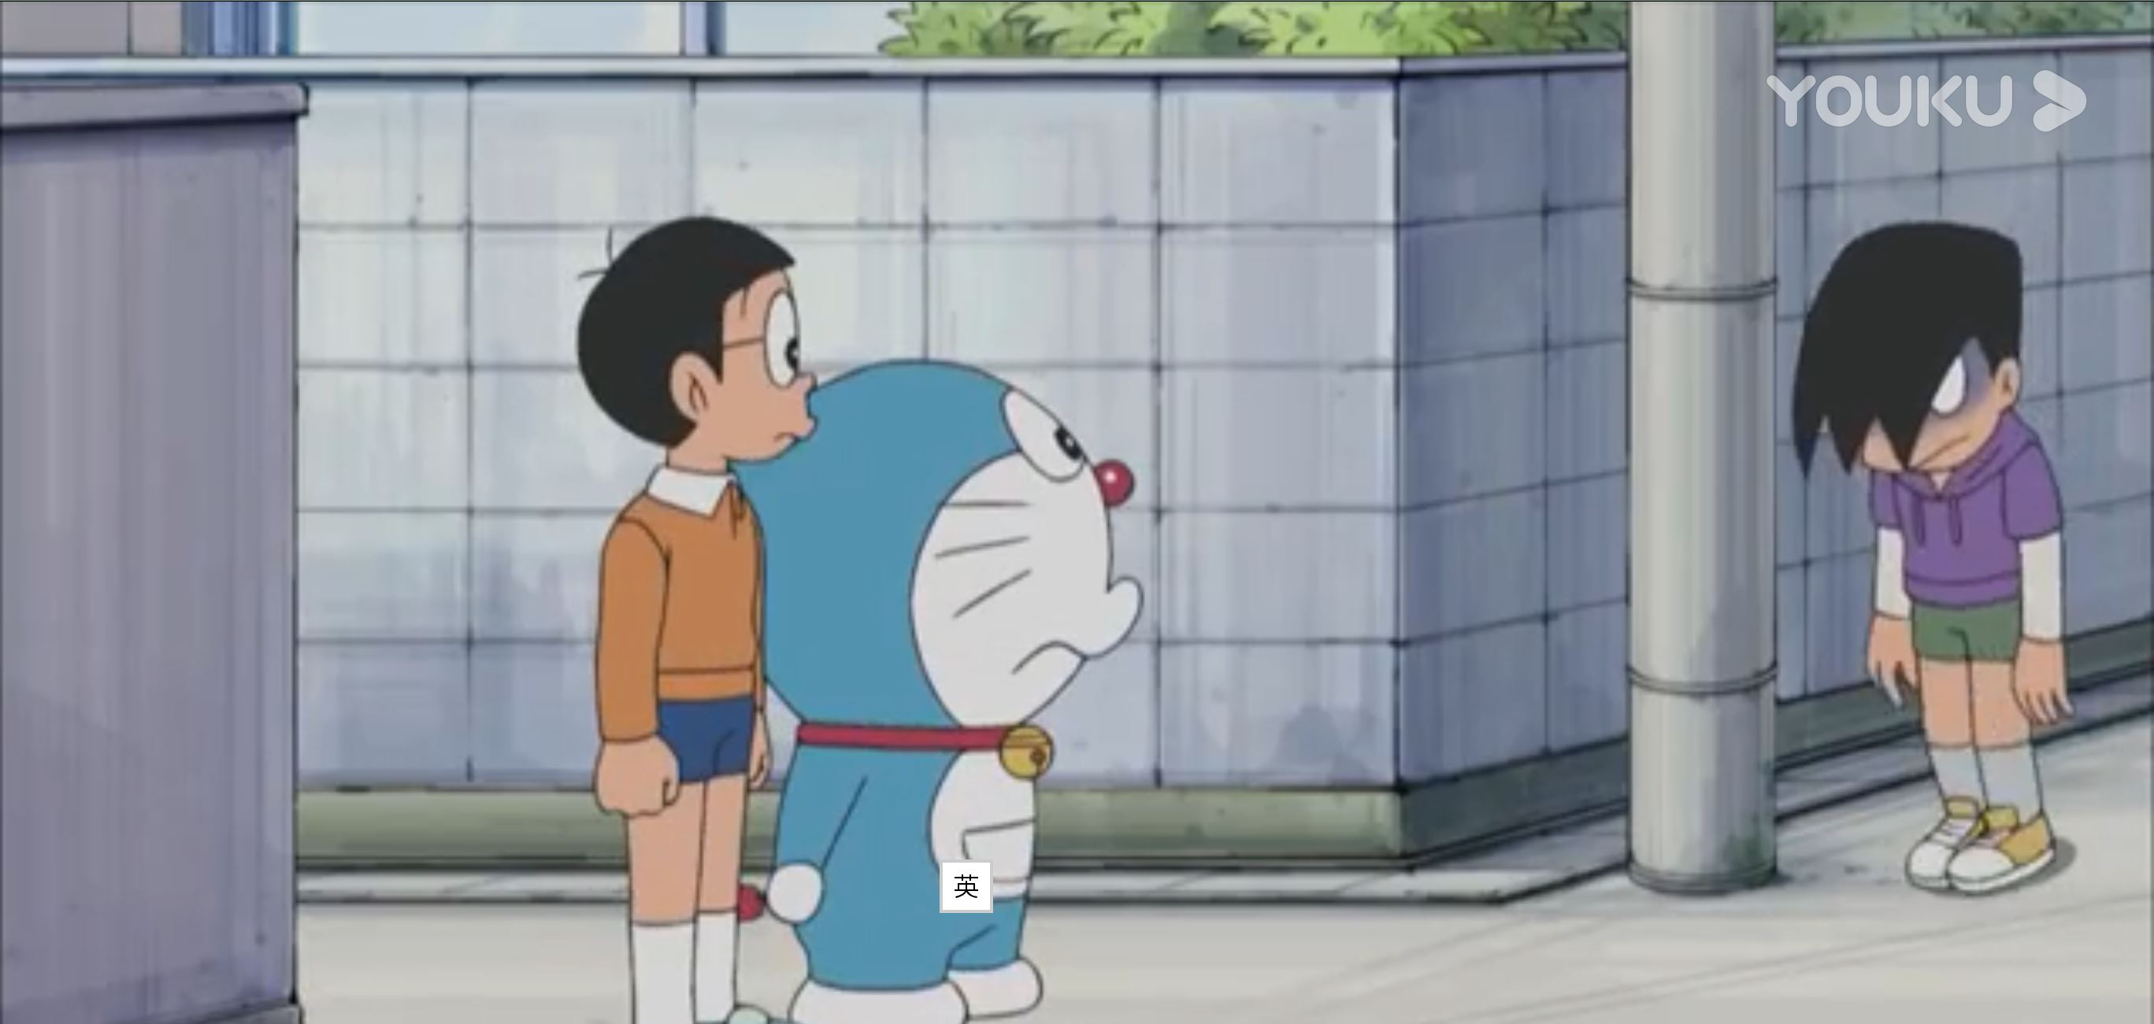
第二天，大雄和多啦A夢在路上遇到憔悴的小夫。
大雄：“小夫，你怎麽了？”

Slide 14
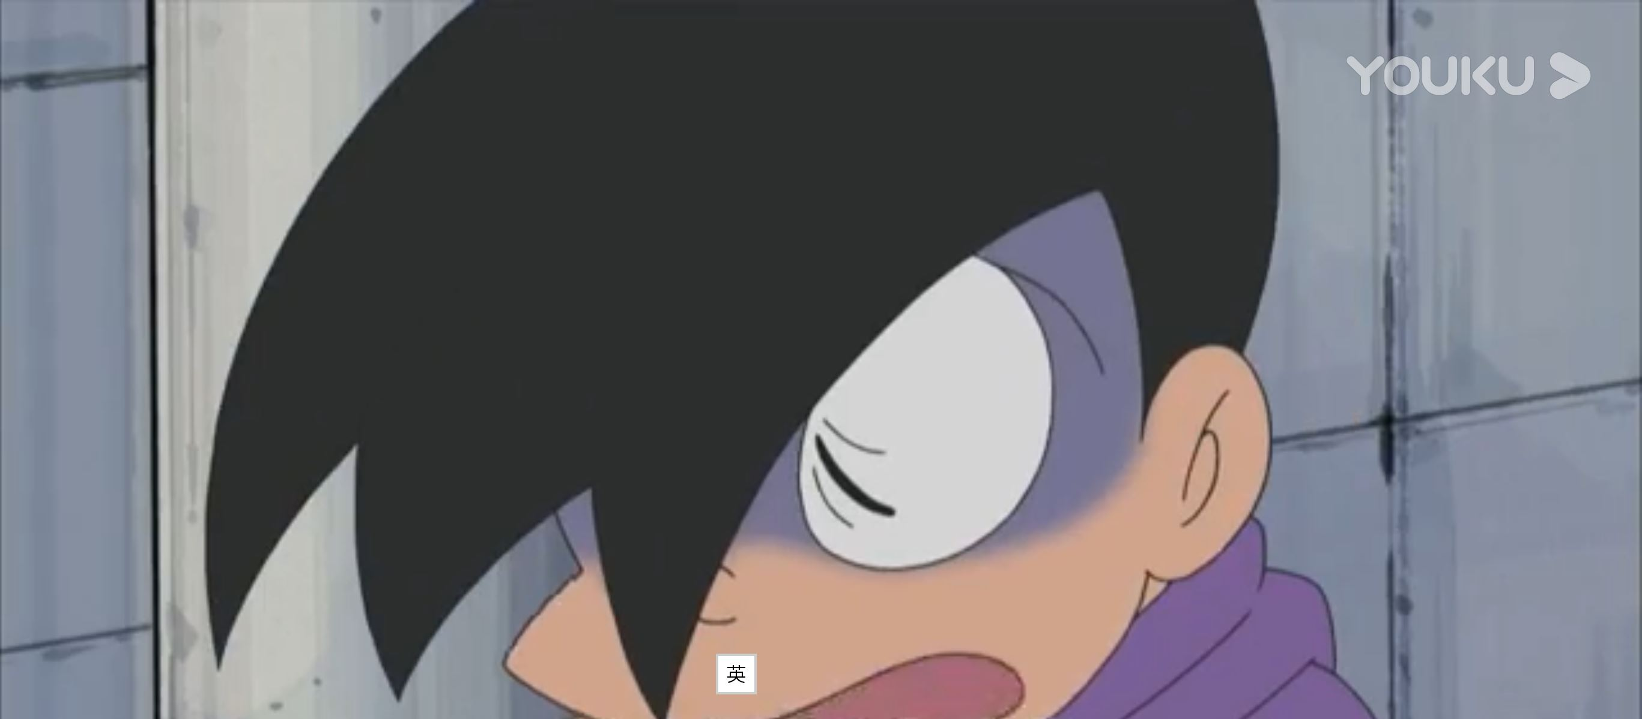
小夫：“胖虎搶走了我的玩具，不肯還給我，還打了我一頓。”
大雄和多啦A夢決定幫幫可憐的小夫。

Slide 15
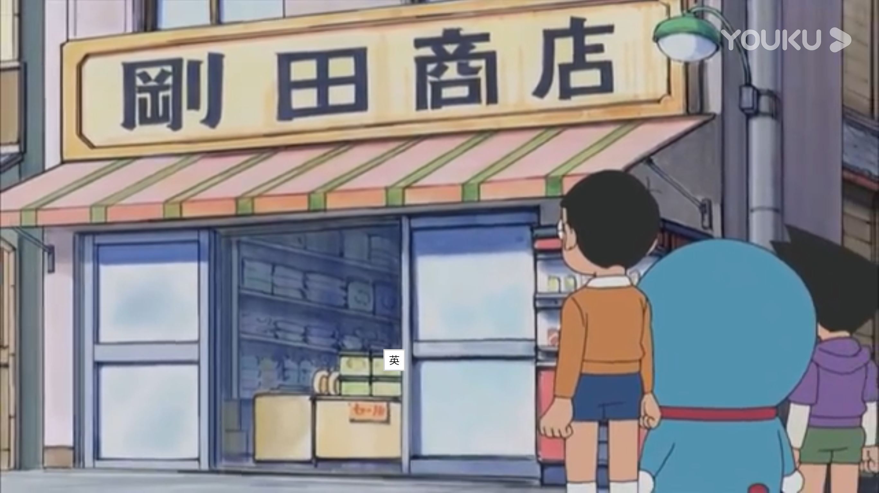
他們來到胖虎的家，使出了法寶。

Slide 16
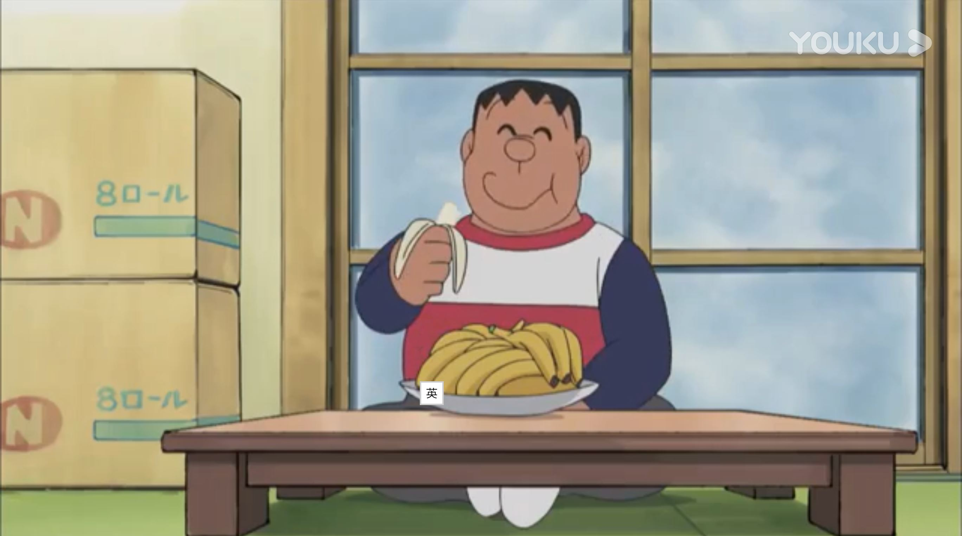
胖虎正在客廳吃香蕉，突然，他聽到走廊傳來“噠、噠、噠”的聲音。

Slide 17
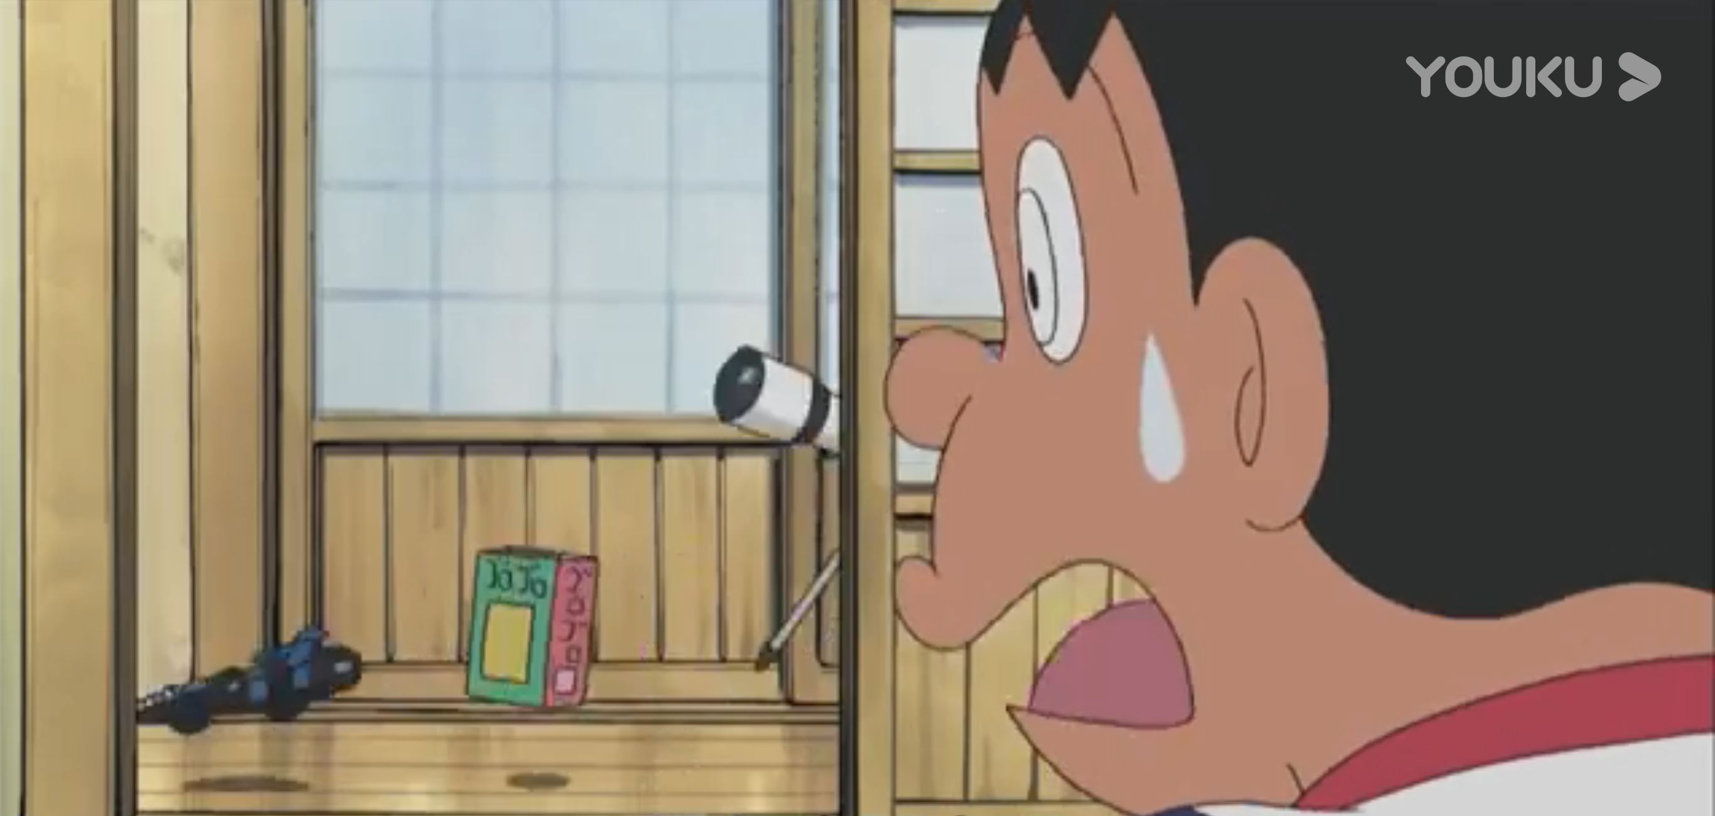
胖虎：“為…為甚麽…玩具會自己走啊？”

Slide 18
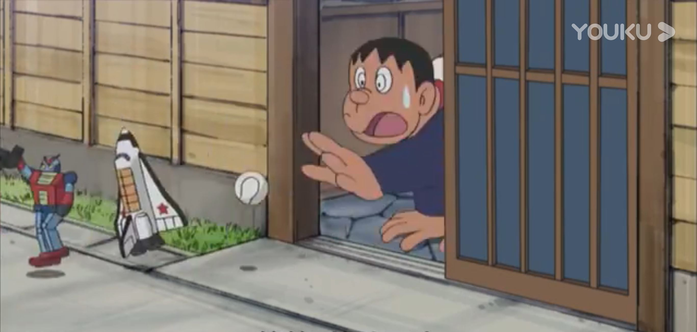
胖虎：“你們要去哪裏啊？不要走啊！快回來啊！”

Slide 19
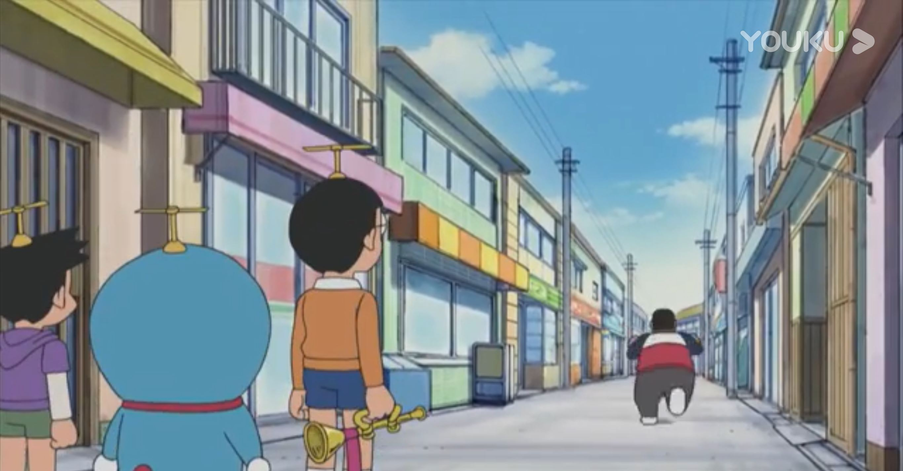
所有搶回來的玩具都回到原來的主人身邊，胖虎怎麽追也追不到。

Slide 20
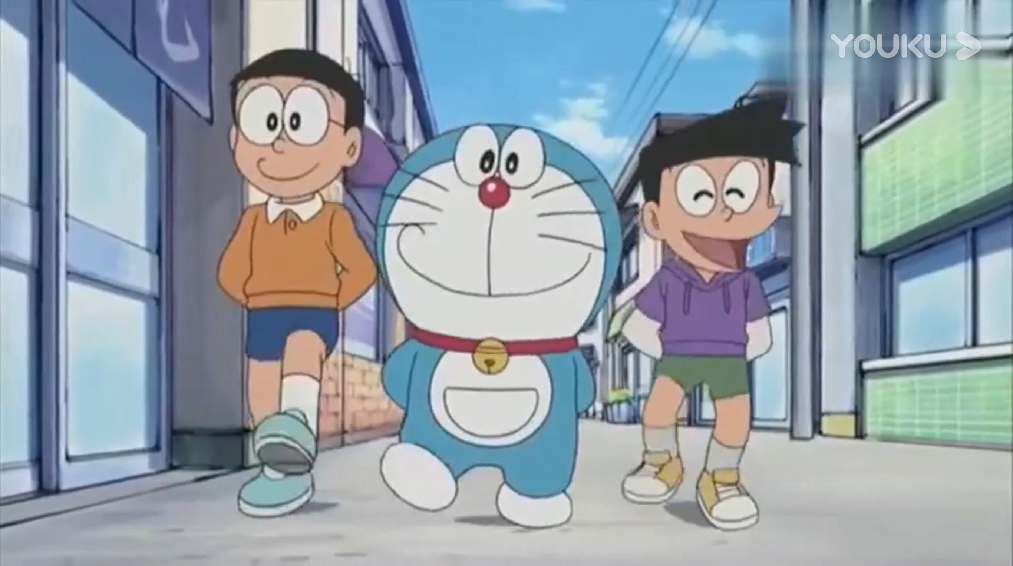
看到胖虎受到教訓，大家都希望胖虎會成為個不貪心的好孩子。

